Slide 1
스페이스 팡팡
2020182051 전태준
2020180047 권세진
2020180048 김준현

Slide 2
목차
연구목적
개발환경
게임소개
기술적 요소
타게임과 차별성
개인별 준비 현황
역할 분담
개발 일정

Slide 3
연구목적
학과 수업 중에 배운 지식을 토대로 UE5을 사용하여 게임 제작 능력 향상
IOCP 를 활용한 자체 서버 구현

Slide 4
개발환경
Visual Studio 2022
UE5
Git hub
3D MAX / BLANDER

Slide 5
게임소개
우당탕탕 귀여운 우주인들이 펼치는
박진감 넘치는 슈팅 액션 서바이벌 게임
상대 팀을 괴멸 시키고 승리를 쟁취하라~!

Slide 6
플레이 & 특징
2 : 2 멀티 플레이
상대방을 총으로쏴 기절시키고 접근해서 잡는다.
잡힌 적은 일정시간이 지나면 기지에서 리스폰
먼저 10킬을 하면 승리
맵에는 승리를 위한 여러가지 오브젝트들이 존재

Slide 7
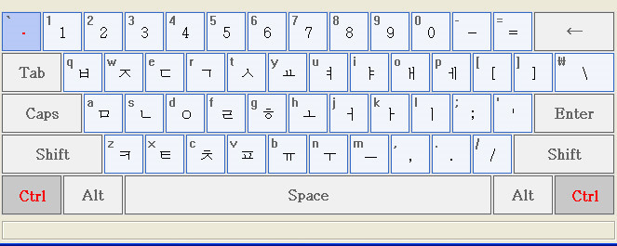

조작법
F 상호작용키
Left 총기 발사
Right 정조준
WASD 이동키
대쉬
점프

Slide 8

캐릭터
귀여운 우주인 캐릭터
산소가 없으면 기절한다.

Slide 9
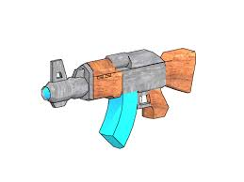
무기
데미지 : B+
공격속도 : B
사거리 : B+
라이플1

Slide 10
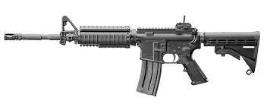
무기
데미지 : B
공격속도 : A
사거리 : B
라이플2

Slide 11

무기
데미지 : A+
공격속도 : -
사거리 : C
투척무기

Slide 12
기술적 요소
A-STAR 알고리즘을 이용한 길찾기
동적 메쉬 변경
IOCP 를 활용한 멀티 플레이

Slide 13

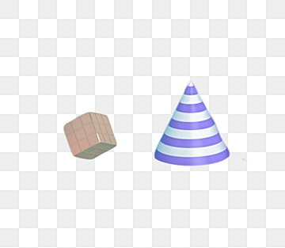
타게임과 차별성
우주 요소
다양한 상호작용 오브젝트

Slide 14
역할 분담
권세진 - IOCP 서버 구현 및 연동
전태준 - A-STARR 알고리즘 드론 구현
- 동적 메쉬 구현
김준현 - 에셋 제작
- 애니메이션 적용
- 무기 구현

Slide 15
개발일정
 | 1월 | 2월 | 3월 | 4월 | 5월 | 6월 | 7월 | 8월
에셋 제작
기본 게임구현
기능 구현
서버 클라이언트 제작
서버 동기화
테스트 및 버그 수정

Slide 16
개인별 준비 현황
전태준 - 게임엔진, 게임 수학, C++/STL, 컴퓨터 그래픽스
권세진 - 게임엔진, C++/STL, 네트워크 게임프로그래밍
김준현 -게임엔진, 모델링, 애니메이션, C++/STL

